Slide 1
Státní správa 1790–1918

Slide 2
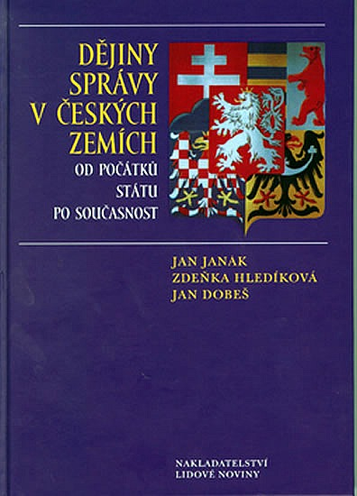
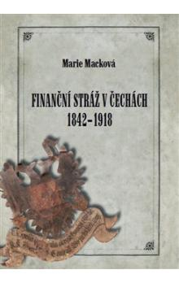
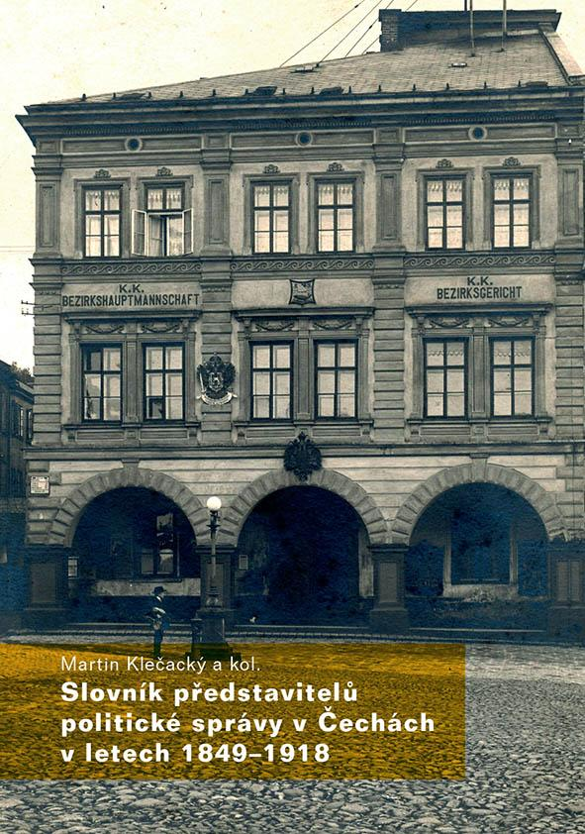
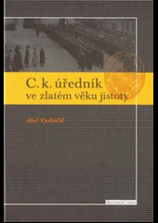
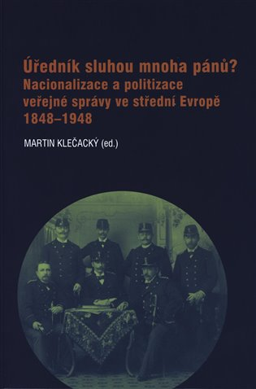
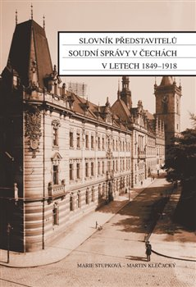
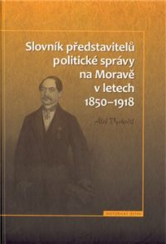

Slide 3
Literatura k referátům
Šedivý, Ivan: Češi, české země a Velká válka 1914–1918. Praha 2001 (sledovat pouze témata s vazbou na dějiny správy)
Klečacký, Martin: Český ministr ve Vídni. Ve službách císaře, národa a politické strany. Praha 2018
Klečacký, Martin: Poslušný vládce okresu. Okresní hejtman a proměny státní moci v Čechách v letech 1868-1938. Praha 2021
Kladiwa, Pavel a kol.: Lesk a bída obecních samospráv Moravy a Slezska 1850–1914. sv. I., Ostrava 2007
Macková, Marie: Finanční stráž v Čechách 1842–1918. Pardubice 2017
Vyskočil, Aleš: C.k. úředník ve zlatém věku jistoty. Praha 2009
30 min.
PowerPointová prezentace
Odpovědět na otázky/podněty:
Jak zní badatelská otázka, je přínosná?
Zasazení knihy do kontextu bádání
Pramenná základna
Struktura knihy
Vymezit přínos knihy
Kritika: co se líbilo, nelíbilo

Slide 4
Hlavní etapy územních změn habsburské monarchie
1526 – vznik jádra habsburských držav ve střední Evropě
1699 – karlovický mír
1763 – konec slezských válek
1775-1795 – územní zisky na severovýchodě, ztráta Rakouského Nizozemí
1800-1815 – série územních změn na západě a jihozápadě
1859, 1866 - ztráta území v severní Itálii a mocenského vlivu na střední a drobné německé státy
1878 – anexe Bosny a Hercegoviny

Slide 5
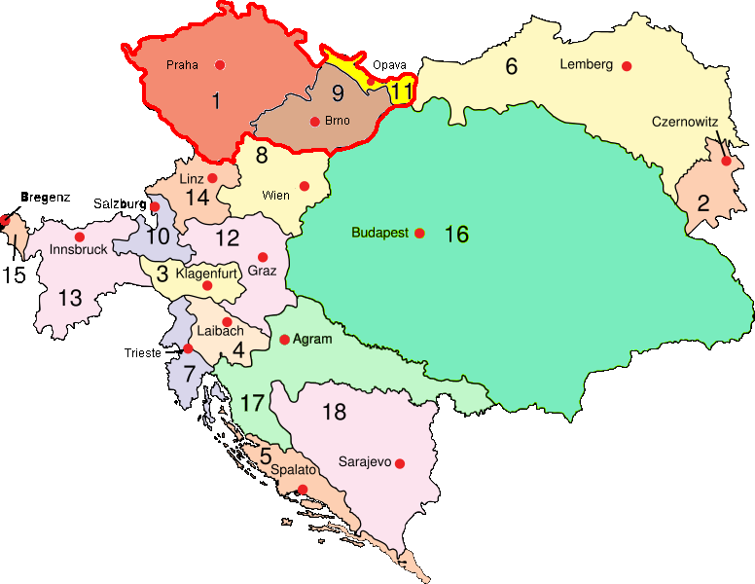

Slide 6
Centralismus vs. federalismus jako téma reformy rakouské veřejné správy
Splývání mnoha různých právních a správních tradic: habsbursko-španělských, říšskoněmeckých, českých, uherských, italských, polských a osmanských
Silná zemská identita politické elity některých korunních zemí (Čechy, Morava, Halič, Uhry, Tyrolsko), jinde tato mizí nebo již zmizela (Vídeň, Přímoří, alpské země) nebo se k zemské identitě hlásí jen část elity (Čechy) nebo je identita předmětem boje mezi elitami (národní hnutí)
Centralistické působení ekonomiky, armády a úřadů (Josef II.)
Odstředivé působení kulturních veličin, zvláště části vzdělanců angažovaných v tzv. národních hnutích, také aktérů regionálního trhu ad.

Slide 7
Specifika tzv. národnostní otázky v Rakousku I.
Ve Velké Británii kontinuální přechod od stavovského (politického) národa k modernímu národu
Ve Francii revoluční vymezení národa jako tzv. třetího stavu a vyloučení šlechty a duchovenstva
V Rakousku se stát ani důsledně nepokusil vytvořit státní národ (nedošlo ke spojení stavovských komunit v historických zemích, zůstala zachována státní správa na základě historických zemí, stát nevymezil jednoznačně státní jazyka a vůdčí kulturu) a ten existoval spíše teoreticky, de iure, ale ne de facto
Na místo státního národa se aktivizovaly národnostní skupiny a vznesly nárok vůči státu na uznání svých specifik, nároků a tradic

Slide 8
Specifika tzv. národnostní otázky v Rakousku II.
Výchozí pozice jednotlivých rakouských národností byla velmi rozdílná
Veškeré elity v 18. století hovořily latinsky, francouzsky nebo italsky
Kromě toho na výsadní roli ve státní správě aspirují jazyky národů s relativně čerstvou zkušeností státnosti: němčina, polština
Podstatně horší je postavení dalších:
Převaha rolnictva a maloměstského měšťanstva, nepočetná inteligence, mlhavá vzpomínka na vlastní státnost: Češi, Chorvaté
Převaha rolnictva, minimum ostatních složek obyvatelstva, faktická absence zkušenosti s vlastní státností: Slovinci, Rumuni, Slováci

Slide 9
Specifika tzv. národnostní otázky v Rakousku III.
Význam jazyka: pokud měl být projekt národní emancipace úspěšný jako modernizační projekt, musel předat informace, hodnoty a vzory masám obyvatelstva
Podpora: a) Johann Gottfried von Herder a vzývání Slovanů jako mírumilovného rolnického etnika, pohostinného a čistých mravů;
b) Oživování a často spíše vymýšlení historické tradice národa, kultury a státnosti (husité, Kvádové a Markomani, Wotan…);
c) Zaplňování míst v kontaktu s běžným životem odkazy na slavnou minulost národa a permanentní mobilizace příznivců pro prosazení jazyka jako symbolického vyjádření prestiže (proslov panovníka, jednací řeč v zastupitelském sboru, tabulky s názvy ulic, kontakt se správními úředníky)

Slide 10
Specifika národnostní otázky v Rakousku IV.
Rakousko dovolilo rozvoj školství v mateřském jazyce dětí (vs. Francie a okcitánština, Británie a gaelština)
V Rakousku bylo citlivě zacházeno se specifiky historických zemí a stavů (vs. Francie a Bretaň, Gaskoňsko)
Represivní tendence uvnitř říše mírní konzervativní katolicismus, zahraničně-politické obtíže, odbojné tendence v uherské části říše i loajalita autonomních území vůči Habsburkům (Uhry v době tereziánské, Tyrolsko v době napoleonské…)
Vrchol centralizačních tendencí v závěru vlády Josefa II. (=˃ krajní neoblíbenost panovníka a hrozba revolty uklidněná Leopoldem II.)

Slide 11
Integrální nacionalismus
Identita národa opřená o jazyk a sdílení tradice překryla všechny ostatní alternativy identity (stavovská, třídní, náboženská, regionální…)
Vyhasínání identit zemských (koncept moravského/slezského národa)
Nacionalismus do sebe „integruje“ velkou část ostatních problémů a konfliktů (třídní, genderové, religiózní ad.)
Konflikty postupně narůstají a národnostní společnosti stále více žijí „vedle sebe“ než „spolu“, přitom stále vznášejí nároky na stát, aby šetřil jejich práva
Rakouský systém „snesitelné nespokojenosti“
Ačkoliv bylo Rakousko demokratický stát, demokracie vyhasínala kvůli neschopnosti národních reprezentací se domluvit na řešení běžných problémů a posilovala proto exekutiva, která se snažila udržet základní funkce státu (ochránit hranice, vnitřní a vnější bezpečnost, hospodářský život)

Slide 12
Klíčová otázka – jak dát Rakousku moderní a efektivní veřejnou správu?
Jak sloučit či přiblížit historické správní členění poptávce moderní éry: tj. existenci nových hospodářských vazeb a nadregionálního trhu, potřebám národního života, potřebám církevního života atd.
Pokusy o řešení:
do 1790 tuhý centralismus (nejde ale o vybudování státní národa, ale o efektivizaci správy zavedením jednoho jazyka)
Vláda Leopolda II., Františka a Ferdinanda obdobím lavírování a soubojů centralistických a federalistických klik (spíše centralistický K.L.W. Metternich vs. spíše federalistický F. A. Kolowrat-Libštejnský)
1848-1849 federalismus národů („nevyužitá šance“?)
1861 centralismus vystavěný na rakouské státní identitě (poslední pokus vybudovat (staro-)rakouský státní národ?)
1867 „dualistický centralismus“ Rakousko-uherské vyrovnání (vyřešení problému pro vztah Uher k říši, v Uhrách vymezen uherský státní národ, v Rakousku nikoliv a stát směřuje již jasně k multietnické podobě, i když „německé bylo srdce Rakouska“, tj. hlavní komunikační jazyk a vůdčí kultura, byť ze strany státu uznané jen částečně)
Středem konfliktu jsou v té době Čechy, zde se rozhoduje o budoucnosti Rakouska, tj. zda je multietnický koncept státu životaschopný pro zvládnutí společenských konfliktů a modernizaci společnosti
Rakousko-Uhersko má v době své existence mnoho kritiků, kteří sází výhradně na koncept národního státu, touto cestou míří taky meziválečné Československo (národnost československá) navzdory své pestré etnické skladbě a podobným problémům s modernizací jako mělo Rakousko-Uhersko
Rakousko-Uhersko selhalo? Selhalo též meziválečné Československo? Multietnický koncept sleduje dnešní EU, je to perspektivní jako správní model?

Slide 13
Politické členění (západní části říše) Předlitavska
Království české
Království haličsko-vladimirské
Království dalmatské
Markrabství moravské
Markrabství istrijské
Arcivévodství Horní Rakousy
Arcivévodství Dolní Rakousy
Vévodství slezské
Vévodství štýrské
Vévodství kraňské
Vévodství korutanské
Vévodství salcburské
Vévodství bukovinské
Okněžené hrabství Gorica-Gradiška
Okněžené hrabství Tyroly
Země vorarlberská
Svobodné město Terst

Slide 14
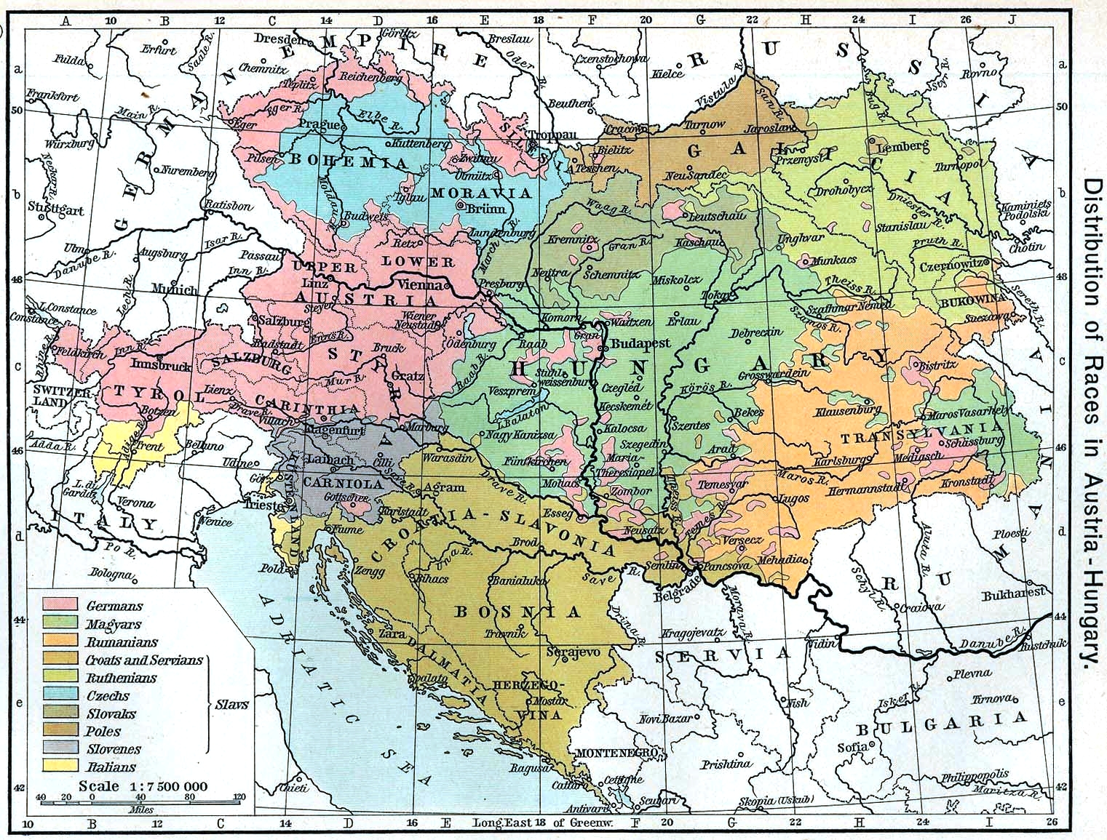

Slide 15
Národnostní skladba zemí podle obcovací řeči
Čechy – Češi, Němci
Morava – Češi, Němci
Slezsko – Němci, Poláci, Češi
Halič – Poláci, Ukrajinci, Němci
Bukovina – Ukrajinci, Rumuni, Poláci, Němci
Dolní Rakousy – Němci, Češi
Horní Rakousy, Salcbursko, Vorarlbersko – Němci
Štýrsko, Korutany – Němci, Slovinci
Kraňsko – Slovinci, Němci
Tyroly – Němci, Italové
Gorica-Gradiška – Slovinci, Italové, Němci
Istrie – Chorvati, Slovinci, Italové, Němci
Terst – Italové, Slovinci, Chorvati, Němci
Dalmácie – Chorvati, Italové, Němci

Slide 16
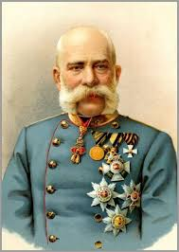
Císař František Josef (1830-1916) – mezi starým a novým
Konstituční monarcha
Trvání ústavních pojistek k sistaci konstitučního pořádku
Vláda ve své existenci opřena o důvěru panovníka, nikoliv parlamentu
Vyhrazení některých předmoderních institucí mimo rámec ústavy a dohled parlamentu (panovník, rodina, armáda, ř.-k. církev, část šlechty)
Oblíbený panovník?
Osobní pocity diskomfortu v ústavní roli, silný konzervatismus a nedůvěra v moderní svět, militarismus
Selhání v klíčových okamžicích vývoje státu

Slide 17
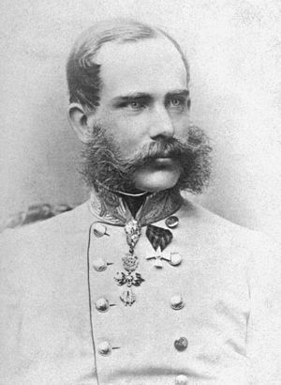
František Josef I. (titulatura z roku 1865)
Jeho císařské a královské Apoštolské veličenstvo
z Boží vůle císař rakouský,
král český a uherský, lombardský a benátský, dalmatský, chorvatský, slavonský, haličský, vladimiřský a illyrský;
král jeruzalémský;
arcivévoda rakouský,
velkovévoda toskánský a krakovský;
vévoda lotrinský, salcburský, štýrský, korutanský, kraňský a bukovinský;
velkokníže sedmihradský, markrabě moravský;
vévoda horno- a dolnoslezský, modenský, parmský, piacenzský a guastalský, osvětimský a zátorský, těšínský, furlanský, dubrovnický a zadarský;
okněžněný hrabě habsburský, tyrolský, kyburský, goricijský a gradišťský;
kníže tridentský a brixenský;
markrabě horno- a dolnolužický a istrijský;
hrabě hohenembský, feldkirchský, břežnický, sonnenberský;
pán terstský, kotorský a na Slovinském Krajišti;
velkovojvoda srbský

Slide 18
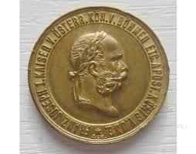
Organizace návštěvy císaře Františka Josefa v Brně 1892 (pořadatelské pokyny k řazení institucí a spolků):
- důstojníci brněnské posádky
- členové veteránských spolků
- šlechtičtí držitelé dvorských hodností
- aristokratky činné v charitě
- brněnský římskokatolický biskup
- ostatní představitelé moravské šlechty
- ostatní důstojníci
- přestavitelé Zemského sněmu moravskéhi
- vedení města Brna
- úředníci zemského sněmu a magistrátu
- vedení Německé technické vysoké školy
- představitelé protestanských nábožebských obcí a obce židovské
- Obchodní a živnostenská komora
- Advokátní a Notářská komora
- představitelé vědeckých společností (Společnost pro pozvnesení orby ad.)
- vedení Dělnické úrazové pojišťovny
- ředitelé středních škol
- představitelé německých spolků
- představitelé českých spolků (s výjimkou Sokola)
- představitelé řemeslnických společenstev

Slide 19
Politicky výbušná témata veřejné správy - Čechy
Historický státoprávní program (v konzervativní a konzervativně-liberální variantě)
„Uzavřené německé území“
Úřední jazyk pro vnější úřadování (Stremayrova jazyková nařízení, 1880)
Úřední jazyk pro vnitřní úřadování (Badeniho jazyková nařízení, 1897)
Otázka správy jazykových/národnostních ostrovů (Praha, Duchcov, Č. Budějovice, Horšovský Týn);
Nedochází k velkým změnám navzdory všem vyvolávaným strachům a nadějím na národnostní hranici („permanentní sčítání lidu“) a investicemi do škol, pomníků, slavností atd.
Největší změnou je migrace desetitisíců Čechů do Vídně a jejich rychlá asimilace
Postupující rozdělování obou jazykových společenstev: otázka německých institucí v „českém“ území (pražské vysoké školy) nebo otázka české administrativy na „německém“ území (čeští zaměstnanci železnice, čeští kněží atd.)

Slide 20
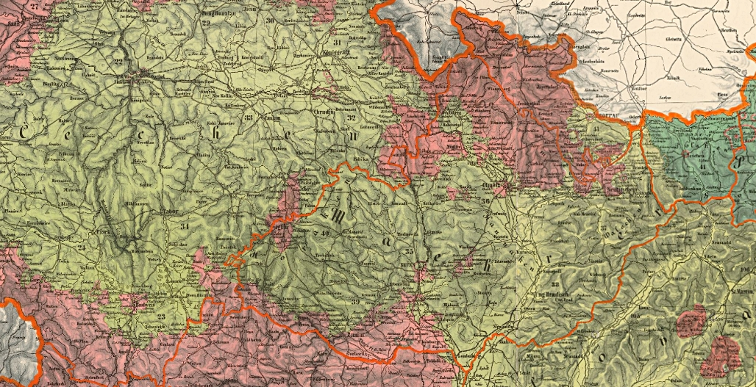
Politicky výbušná témata veřejné správy - Morava
Musterland
Těsné propojení českého a německého obyvatelstva, tj. administrativní oddělení není možné
Typický režim v německé převaze ve velkých městech a české převaze na venkově
Početné národnostní ostrovy
Pevné vazby na centrum říše ve Vídni
Existence početných národnostních indiferentů a jejich obtíže se zařazením do národnostních katastrů

Slide 21
Pokusy o smír v historických zemích – mělo Rakousko šanci?
1867-1868 rakousko-uherské vyrovnání a tzv. Nagodba (uhersko-chorvatské vyrovnání) – velmi problematické vzory
60.-70. léta polonizace správy v Haliči ve prospěch Poláků a neprospěch Ukrajinců/Rusínů
1905 Moravské vyrovnání (personální národnostní katastr, oddělené volební sbory, Lex Perek pro oblast školství) – jde ale de iure pouze o nové uspořádání zemské politiky (nic více?)
1910 Bukovinské vyrovnání – odlehlá, chudá korunní země bez historických tradic s početným židovským obyvatelstvem
1914 (leden) Haličské vyrovnání – pozdní ujednání ovlivněné přípravou na válečný konflikt s Ruskem

Slide 22
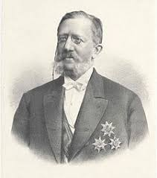
Franz von Stremayer
Jazyková nařízení 1880
Vnější úřadování v jazyce podání.

Slide 23
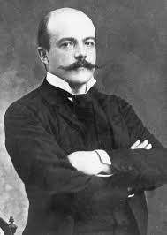
Kazimierz hrabě Badeni
Rakouský premiér hledající národnostní smír v Čechách.
Vnitřní úřadování v jazyce podání.
Tzv. Badeniho krize (1897) přivedla Rakousko na pokraj občanské války.
Proč byla Stremayrova nařízení pro německou stranu ještě s obtížemi přijatelná, ale Badeniho nařízení již nikoliv?

Slide 24
Proč se to nepovedlo v Čechách?
„Delegace se ve svých stanoviscích přiblížily až na tloušťku papíru, který se chystaly podepsat…“
Jde o centrum českého a německého nacionalismu v Rakousku, přímý střet dvou ostře opozičních sil
Velký symbolický význam Prahy a institucí tam sídlících
Velký zájem sousedního Německa na vývoji situace
Souvislý pás německého osídlení v severních Čechách při hranici s Německem jako problém pro nalezení kompromisu
Málo kompromisně laděných obyvatel, relativně málo osobních a hospodářských vazeb mezi lidmi odlišných národností a jazyků vs. těsné hospodářské propojení nadregionálního trhu (potraviny z vnitrozemí a uhlí z pohraničí atd.)

Slide 25
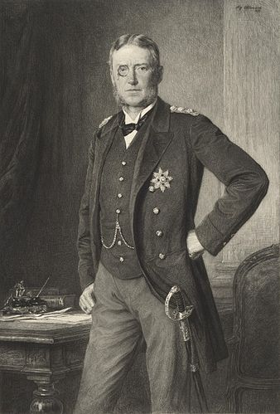
Místodržitel Franz hrabě Thun v dopise bratrovi 28.2. 1914
„Dvorní rada Franz Bachmann nám naplival do polévky a zrušil všechna předchozí jednání. Proto ho vídeňský tisk považuje za německého národního hrdinu. Německý i český tisk je yní přeplněn oslavami našeho neúspěchu v jednání. Bohužel to neštěstí způsobené Bachamnnem se nedá jen tak zprovodit ze světa. V tisku probíhá úplná bouře proti národnímu smíru a tomu se nyní nelze postavit. Češi nejsou k udržení, tvrdí, že Němci pohřbili program národního smíru v Čechách. Jednání považují za skončená, hlavně český tisk. Škoda té práce. Je mi známo, že má legitimita jako místodržitele je u konce. Stanovil jsme si za úkol uzavřít česko-německý smír a selhal jsem. Co teď? Musím to důkladně promyslet. Nechci se osobně stát zdrojem potíží, zůstanu v úřadu tak dlouho, jak si bude přát můj císař. Politika je ohavná záležitost.”
Thun vní z neúspěchu hlavně tisk. Proč je pro žurnalisty důležité vytvářet obraz nepřátele a proč je tisku málo vlastní tzv. Realpolitik?

Slide 26
Memorandum Městské rady Smíchova ve věci abdikace Františka Thuna 30.3. 1914:
„S Tvojí Jasností opouští náš veřejný život zasloužilý státník ve vážných časech, který svou nejlepší schopností vždy usiloval o blaho vlasti. Víme, že jste ve Vaší nestrannosti a spravedlivosti vůči oběma zemským národům pracoval vždy neochvějně, Nejjasnější Pane, ku prospěchu národnostního míru v Čechách. Vaše Excelence vždy usilovala o blaho Království českého.”
Thun dostl několik desítek podobných dopisů od českých i německých obcí a spolků, byl jmenován v 16 obcích čestným občanem. V listech se obvykle hovořilo o „nevhodných poměrech” k uzavření smíru.
Máme tu zřejmě co do činění se situací, kdy většina zvolených představitelů si přeje smír, ale jeho uzavření blokuje tisk a skupiny aktivistů. Proč příznivci smíru mlčeli? Lze vůbec podobný projekt uskutečnit v rámci masové politiky?

Slide 27
…vina je na rakouských Němcích…?
Dlouholeté klišé české politiky i historické vědy
Neochota vzdát se historických privilegií, kulturní povýšenost až rasistické tendence
Pocity německého obyvatelstva jsou rozporné: Roku 1873 disponovali Němci 65 % mandátů v Říšské radě, v roce 1885 52 %, 1897 a 1901 47 %, 1907 a 1911 již jen 45 %.
1866-1871 tzv. maloněmecké řešení německého sjednocení vyvolalo pocity „lidí bez vlasti“, ještě v meziválečném období velmi obtížné hledání rakouské národní republikánské identity, snad vyřešeno cca v 50. letech 20. století, snad teprve v nedávné minulosti (cca 2015)
Komplikovaný vztah rakouských katolíků k luteránskému Berlínu jako centru německého národního života
Pocity „civilizační mise“ ve středovýchodní Evropě a jejího vyhasínání či zneužívání kvůli chybám a nepochopení ze strany Habsburků a konkurence slovanských národů
Pocity obklíčení, strach z „barbarského“ a „asiatického“ Ruska jako údajného spojence rakouských Slovanů, frustrace z vývoje „boje o kolébku“, zrady ze strany německy hovořících židů ad.

Slide 28
…vina je na Češích?
Klišé starší rakouské a německé historiografie
Český šovinismus byl velikášský a neuspokojitelný ve svých požadavcích
Český imperialismus (doklady z doby počátků meziválečné republiky… okupace Slovenska, Podkarpatské Rusi, téma koridoru, československá kolonie v Togu ad.)
Chronicky opoziční ráz veškeré české politiky a neschopnost cokoliv budovat
Podpora Ruska, Francie („měch a varhany“)

Slide 29
Teritoriální správa a samospráva

Slide 30
Patrimoniální systém
Systém se znaky kontinuity od vrcholného středověku
Klíčové pojmy: nevolnictví, poddanství, raabizace
Řada středověkých reliktů odstraněných nebo odumřelých v časech osvícenského absolutismu (Chodové, Valaši, honitební práva na buchlovském panství, dědičné rychty na Moravě aj.)
Velký zásah 1781 se zrušením nevolnictví, posílení moci státu ve výběru daní a veřejné a soudní správě (tj. více než 1/3 agendy vrchnostenské kanceláře), debata o zrušení poddanství a jeho faktické vyprázdnění na některých panstvích
Velké rozdíly v systému správy mezi drobnými panstvími a državami magnátů
V čele velkých patrimonií ústřední ředitel, „ÚŘAS“, (starší název hejtman, administrátor apod.), jemu k ruce důchodní a purkrabí, dále specializováno … obroční, pojezdný, poklasný, šafář, sládek, polesný atd.
Vesnická samospráva – rychtář (dědičný rychtář, šoltys, fojt) + přísežní (konšelé, starší), zcela závislí na vůli vrchnosti
Významné vazby na moderní formy samosprávy, tzv. sousedský způsob správy, „dostat na pamětnou“, nakládání s obecním majetkem aj.

Slide 31
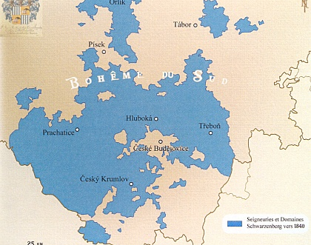
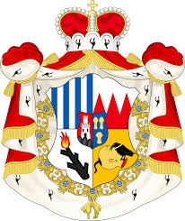
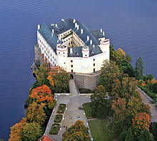
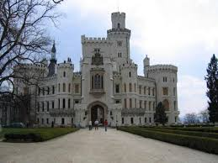
Majetky rodiny Schwarzenberg v českých zemích

Slide 32
Největší vlastníci pozemků před pozemkovou reformou (1919–1920)
Pořadí Rod Výměra v hektarech
1. Schwarzenbergové 192 000
2. Liechtensteinové 161 000
3. Sasko-koburští 159 000
4. Kinští 71 000
5. Colloredo-Mansfeldové 58 000
6. Clam-Gallasové 49 000
7. Lobkowiczové 47 000
8. Thurn-Taxisové 45 000
9. Habsburg-Lothringen 42 000
10. Fürstenbergové 40 000
11. Zichyové 37 000
12. Windisch-Graetzové 31 000
13. Auerspergové 25 000
14. Trauttmansdorffové 20 000
15. Rohanové 12 000

Slide 33
Samosprávná obec
Přenesená působnost
Samosprávná působnost
Volby
Sčítání lidu
Úklid a údržbu státních komunikací za náhradu
Peněžní pokuty
Platby za školu, platby církvi
Opatření pro nakažlivým chorobám
Zřízení a rušení živnostenských závodů
Postrk, dohled nad osobami
Spolupráce při výběru některých daní,kolků atd.
Správa obecního jmění
Správa tzv. obecního svazku (domovské, měšťanské právo)
Místní policie
Dohled nad trhy, čeledí, dělnictvem, veřejnou mravností
Stavební dozor
Zdravotní dozor
Požární dozor

Slide 34
Statutární města
1850 Praha, Brno, Olomouc, Opava, Liberec
Jihlava, Znojmo, Uh. Hradiště, Kroměříž
Zpravidla zemská hlavní a též lázeňská města
Regulace magistrátů za vlády Josefa II. (1783–1785, v Brně proces trval až do 1787, v Praze ještě složitější a delší): odstranění přežilé samosprávy se středověkými rysy, purkmistr jako státní úředník zkoušený státní správou, měšťanstvo má pouze poradní hlas atd.
Rostoucí nespokojenost měšťanstva, jedna z hybných sil revoluce roku 1848 (velmi administrativní ráz rozhodování, malá odvaha ke strategickým projektům, převaha soudní a policejní agendy atd.)
Pravomoc purkmistra na úrovni okresního hejtmana (tj. II. instance politické správy)
Potvrzení purkmistra v úřadu panovníkem
Větší autonomie při správě obecního jmění
Volební předpisy sledující zpravidla hledisko soudržnosti měšťanské obce
Pozoruhodná změna volebních předpisů v brněnském obecním statutu z r. 1905

Slide 35
Systém komunálních voleb – Frýdek a M. Ostrava
Frýdek M. Ostrava
I. II. III. I. II. III.
1873 53 186 411 1850 42 39 204
1901 175 377 466 1867 24 79 348
1911 232 416 712 1888 45 147 754
1905 30 387 3132

Slide 36
Boj o radnice jako téma moravské politiky 2. poloviny 19. století
Zápas o aktivizace voličů ve prospěch tzv. národního programu
Obvyklá snaha o aktivizaci masy českých voličů proti nepočetné skupině privilegovaných (tj. zámožných a vzdělaných) voličů německých, často jde o „národní probuzení“ indiferentů
Existují případy přechodu obecní vlády z českých do německých rukou (Přívoz)
Nejbouřlivější „boje o radnici“: Třebíč (1882), Prostějov (1892-1893), Kyjov (1896) Litovel (1899), Vyškov (1899, smírné předání moci), Hranice na Moravě (1903)
Vážné důsledky pro zemskou politiku, jeden z aspektů tzv. Moravského vyrovnání

Slide 37
Systém teritoriální správy
Státní linie
Samosprávná linie
Císař
Vláda
Místodržitel (Místodržitelství)
Okresní hejtman (Politický okres)
Starosta (Obec)
Říšská rada
Zemský sněm a zemský výbor
Okresní zastupitelstvo (pouze v Čechách)/Silniční výbor (Morava)
Obecní zastupitelstvo

Slide 38
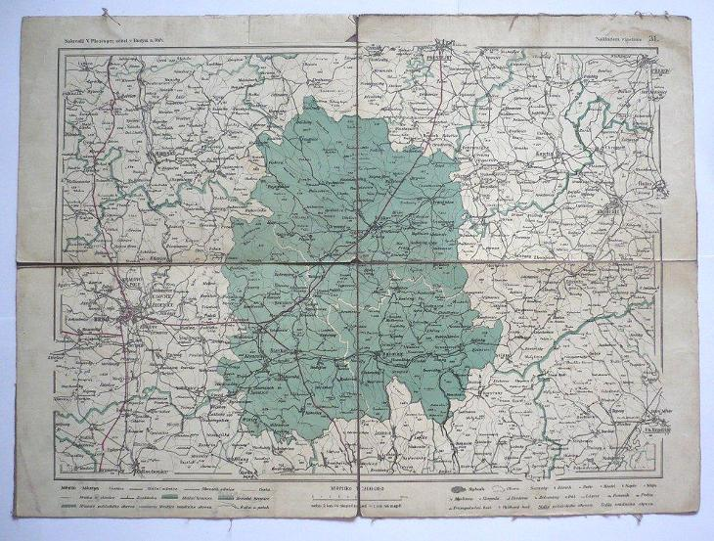

Slide 39
Policejní a justiční správa

Slide 40
Policejní správa
Dohled ministerstva vnitra
Policejní ředitelství zřizována ve městech zvláště významných, živých a sociálně či politicky neklidných (Brno, Moravská Ostrava) kvůli sledování politické činnosti, špionů, cizinců atd., jejich činnost v podstatě celozemská
Okresní hejtmanství, presidiální kancelář podřízená přímo hejtmanovi
Presidiální kanceláře magistrátů statutárních měst
Starostové obcí
Dohled nad činností spolků, sledování veřejných shromáždění, reference na osoby, sledování, vypovídání podezřelých, tiskové delikty, evidence zbraní atd.

Slide 41
Justiční správa
Reformy poloviny 18. století – redukce hrdelních soudů (na Moravě z 200 na 25, v Čechách z 356 na 30), podle zásady obsazení úřadu školenými a zkoušenými soudci
1784 s reformou městské správy (regulace magistrátů) definována soudní pravomoc magistrátu a dále centralizováno hrdelní soudnictví u vyšších soudních úřadů
1848 zřízeno Ministerstvo práv (Justizministerium), později m. spravedlnosti jako nejvyšší orgán pro civilní soudnictví
1850 reforma soudů – rozdělení na řádné ve třístupňové hierarchii a mimořádné

Slide 42
Soudní systém po r. 1850
Řádné soudy
Mimořádné soudy
Nejvyšší soudní a kasační soud ve Vídni
Sborové soudy druhé instance (Vrchní zemský soud v Brně, Praze…)
Sborové soudy první instance – Zemské nebo též Krajinské/Krajské soudy (tj. Zemský soud v Brně, Krajský soud v Jihlavě, Uh. Hradišti apod.), zahrnují obvod 15-24 okresních soudů
Okresní soud (v čele se samosoudcem)
- Existují do systému začleněné obchodní nebo horní soudy jako zvláštní senáty sborových soudů první instance
Jejich primárním cílem je dosažení smíru, nikoliv rozhodnutí
Živnostenské soudy
Polabské soudy
Rozhodčí soudy nemocenských a úrazových pojišťoven, horních pokladen apod.
Soud dvorního maršálka pro členy panovnického domu, soud pro osoby požívající právo exteritoriality

Slide 43
Státní zastupitelství
Absence úřadu je jednou z vážných vad soudního systému v habsburské říši
Poprvé ustaveno 1849, později stále rostl význam autonomie úřadu jako symbol oddělení moci soudní od moci výkonné, stabilita do roku 1873
Základní povinností je stíhat z úřední moci všechny protiprávní skutky, o nichž měli známost
Generální prokurátor (projednávání kauz o kasačního soudu) při Nejvyšším soudním a kasačním dvoru ve Vídni)
Vrchní státní zástupci (dozor nad státními zástupci ve svém obvodu) při vrchních zemských soudech
Státní zástupci u zemských/krajských soudů

Slide 44
Finanční správa
Přímá daň: lze určit subjekt, který má daň zaplatit, tj. bezprostředně vázáno na osobu nebo firmu, obvykle daně z výdělku, majetku apod.
Nepřímá daň: plátce se tu liší od poplatníka, tj. ten kdo daň odvádí, není tím, kdo ji ve skutečnosti platí, typicky spotřební daně nebo daň z přidané hodnoty
Důležité periodizační mezníky (1848/ zřízení centralizované finanční správy, 1898/ reforma přímých daní)
1848: Ministerstvo financí jako nejvyšší instancí finanční správy v Rakousku, později Předlitavsku
Následně zřízeny Zemské finanční úřady (též Zemské finanční ředitelství) v každé korunní zemi, silně provázáno s místodržitelstvím
Okresní finanční ředitelství pro správu nepřímých daní/ Okresní úřad (okresní hejtmanství) pro správu přímých daní (berní referát)
Od 1898 posilování role komisí se zastoupením občanské složky, která samostatně zjišťovala daňový výnos a v konzultaci se státními finančními orgány určovala daň.

Slide 45
Školská správa

Slide 46
Regionální a zemské školství
„Májové zákony“ 1869 tzv. Hasnerova reforma, stabilizace po nestabilním období 1848-1869
Obecné školy (místní a okresní školní rady), osmiletá školní docházka
Měšťanské školy, alternativně docházka pět let obecná škola a tři roky měšťanská
Reálná škola, tj. orientováno spíše na praktické a přírodovědné předměty (od r. 1851 studium šestileté – tříletá nižší reálka a tříletá vyšší reálka, od r. 1868 sedmileté – čtyřletá nižší reálka a tříletá vyšší reálka, od 1869 zakončeno maturitou)
Gymnázia (klasická a reálná, tj. jako kompromis mezi reálnou školou a klasickým gymnáziem)
Zemská školní rada (česká, německá, polská) a dozorčí orgán Zemská školní inspekce, dozor nad středními školami (reálky, gymnázia) a činností okresních a místních školních rad

Slide 47
Univerzity a ostatní vysoké školy
Univerzity jako mixtum compositum státní a autonomní správy
Spravovány přímo Ministerstvem kultu a vyučování
Relikty středověké univerzity (Bologna, Paříž)
Znaky tuhého policejního dohledu ze začátku 19. století a integrace škol do systému státní správy, vč. likvidace jejich vlastního jmění
1849-1852 tzv. Thunova reforma podle pruské (humboldtovské) inspirace (1806–1810) „Freiheit, Lehre, Forschung“: autonomie výuky, výzkumu, plná závislost na státním rozpočtu, potvrzení příslušnosti ke státní správě
Další trendy vývoje:
a) prosazování konceptu „národní univerzity“ a extenze samosprávy na úkor vlivu státu
b) emancipace ne-univerzitních vysokých škol (nesdílejí tradice univerzity, profesní vzdělávání, vazby k profesním a stavovským komunitám)
c) eroze efektivity práce vysokých škol a masovost studia

Slide 48
Církevní správa

Slide 49
Církevní správa - kontexty
V katolickém prostředí se od 16. století a silněji po porážce stavovského povstání v r. 1620 projevuje tzv. omnipotence státu, tj. jeho dozor nad církví, posilování její moci skrze stát, omezování vztahu diecézí k papeži
Založení nových biskupství: Litoměřice (1655), Hradec Králové (1664), Brno (1777), České Budějovice (1784), povýšení olomouckého biskupství na arcibiskupství (1777).
Využívání řeholníků a řeholních řádů k suplování farářů po 30. leté válce a následné zvyšování dozoru (zvl. od Marie Terezie)
Toleranční patent z r. 1781 (augšpurská, helvetská a řeckopravoslavná konfese, méně židovská konfese jako trpěné, nikoliv rovnoprávné katolictví)
Nová organizace farností (1782), fara v každé osadě se 700 obyvateli, kt. je vzdálena od stávajícího kostela hodinu pěší chůze, na Moravě 300 a v Čechách 250 nových far
1855 konkordát se Svatým stolcem, 1870 odvolán, 1874 tzv. květnové zákony ustanovily až servilní vazbu katolické církve na stát

Slide 50
Základní schéma správy po r. 1848
Římskokatolická církev
Evangelické konfese
Ministerstvo kultu a vyučování
Místodržitelství
Arcibiskupství
Biskupství
Vikariát/děkanát
Farnost
Konzistoře (ve Vídni)
Superintendant (v každé korunní zemi)
Senioráty
Kněží v obcích (pastoři)
Odpovědnost za farnost vůči státu nadále nese katolický farář, zodpovídá za matriky atd., ovšem pastor vede paralelní pro vnitřní potřebu obce.

